Slide 1
实习汇报
20125593 方玉昕

Slide 2
漏洞报告与预警平台
指导老师 : 王劲松

Slide 3
课题目的
网络融入人们日常生活
网络安全问题日益严重
安全研究者与厂商之间信息不对等
帮助大家学习网络安全相关知识、增强安全意识

Slide 4
技术选型
开发工具 Sublime Text3
前端代码构建工具 Grunt
应用技术 HTML、CSS、LESS、JavaScript、jQuery
框架 express
服务器端 Node.jS
数据库 Mongodb

Slide 5
平台主要模块介绍
导航栏

Slide 6
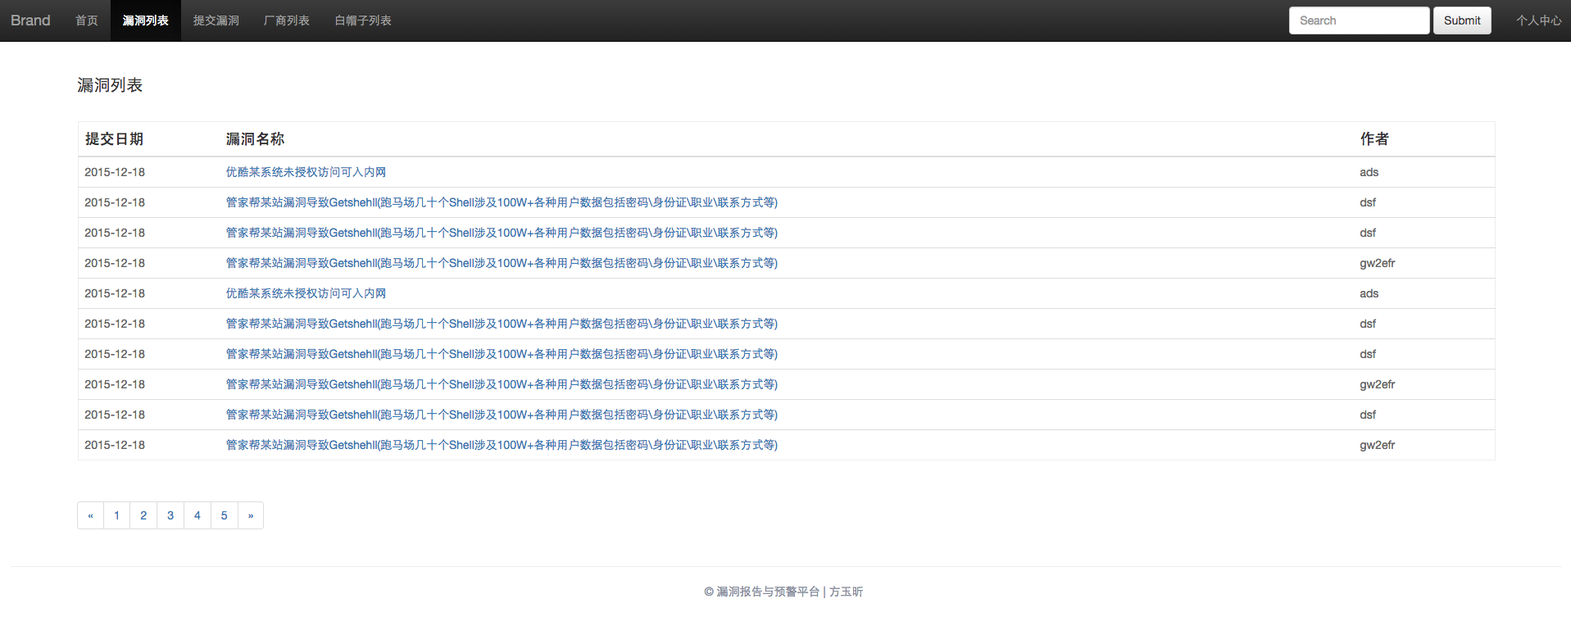
平台主要模块介绍
漏洞列表页

Slide 7
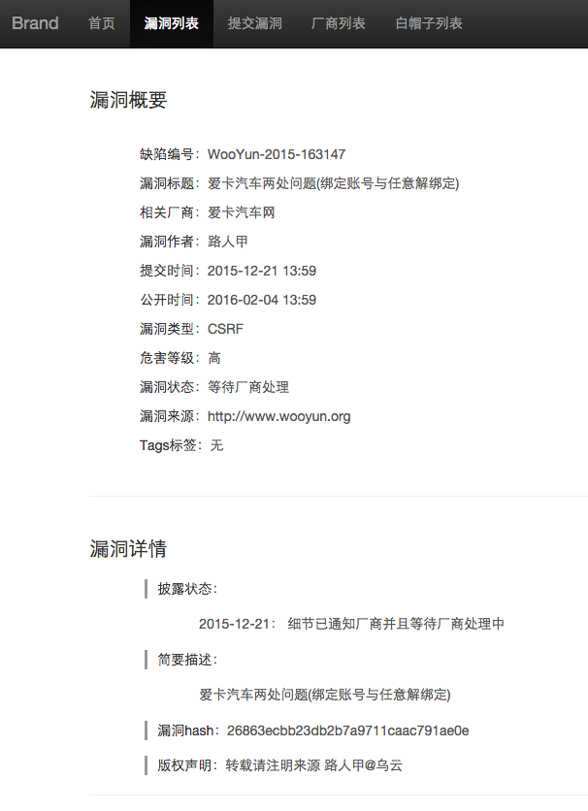
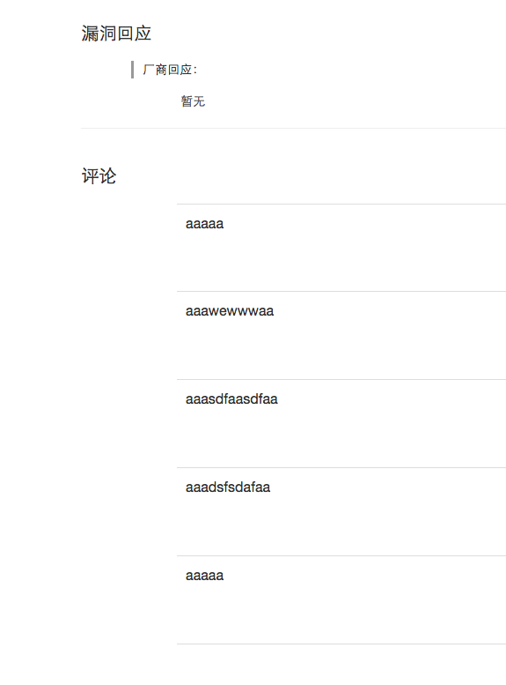
平台主要模块介绍
漏洞信息页

Slide 8
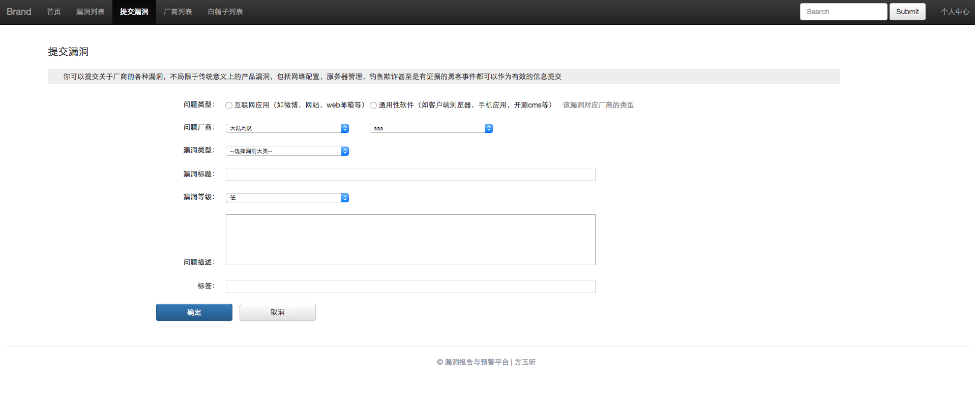
平台主要模块介绍
提交漏洞页

Slide 9
漏洞类型
网络边界或基础架构类型
系统运维或服务设置类型
应用程序或应用漏洞
业务安全或运营风险
安全事件或安全情报
漏洞类型介绍：

Slide 10
网络设计缺陷或逻辑错误
基础设施弱口令
网络未授权访问
网络敏感信息泄漏
网络边界或基础架构类型

Slide 11
系统运维或服务设置类型
系统或服务补丁不及时
重要敏感信息泄露
未授权访问或权限绕过
服务弱口令
系统或服务运维配置不当

Slide 12
应用程序或应用漏洞
xss跨站脚本攻击
SQL注射漏洞
CSRF
任意文件遍历或下载
文件上传导致任意代码执行
文件包含
命令执行
应用配置错误
敏感信息泄露
未授权访问或权限绕过
后台弱口令
设计缺陷或逻辑错误
URL跳转

Slide 13
业务安全或运营风险
钓鱼欺诈信息
账户体系控制不严
内容安全
恶意信息传播

Slide 14
安全事件或安全情报
内部绝密信息泄漏
用户资料大量泄漏
成功的入侵事件

Slide 15
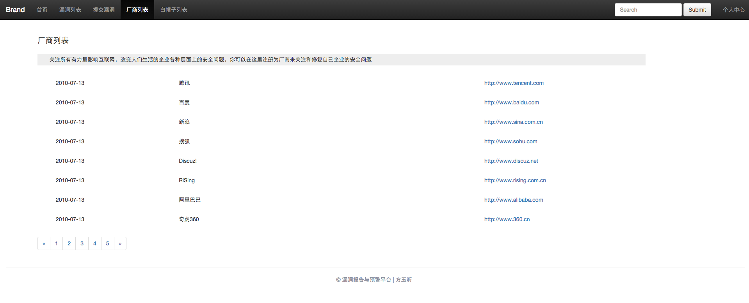
平台主要模块介绍
厂商列表页

Slide 16
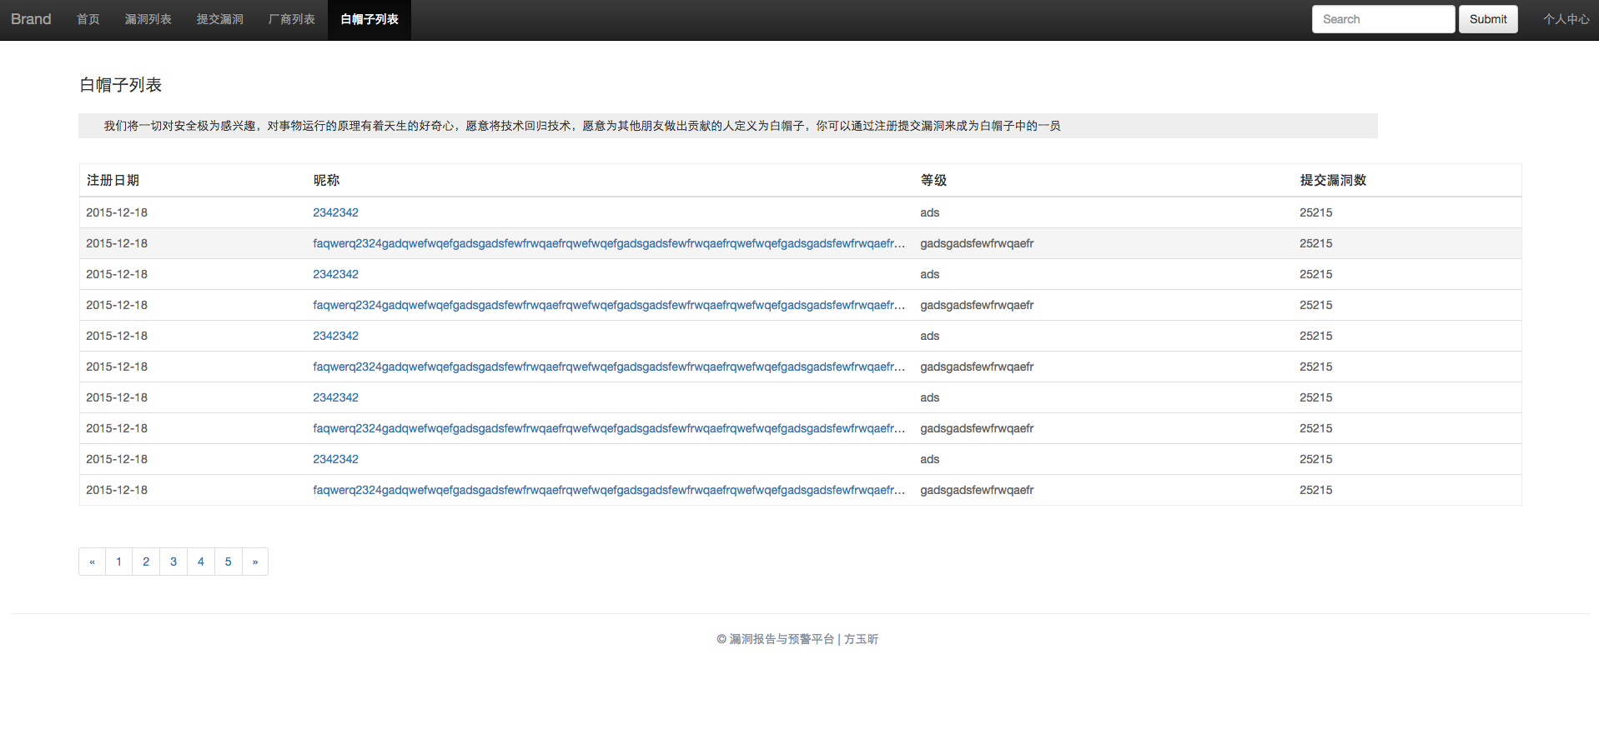
平台主要模块介绍
白帽子列表页

Slide 17
总结
实践与理论的综合
发现问题与解决问题的能力

Slide 18
THE end, Thanks

